Slide 1
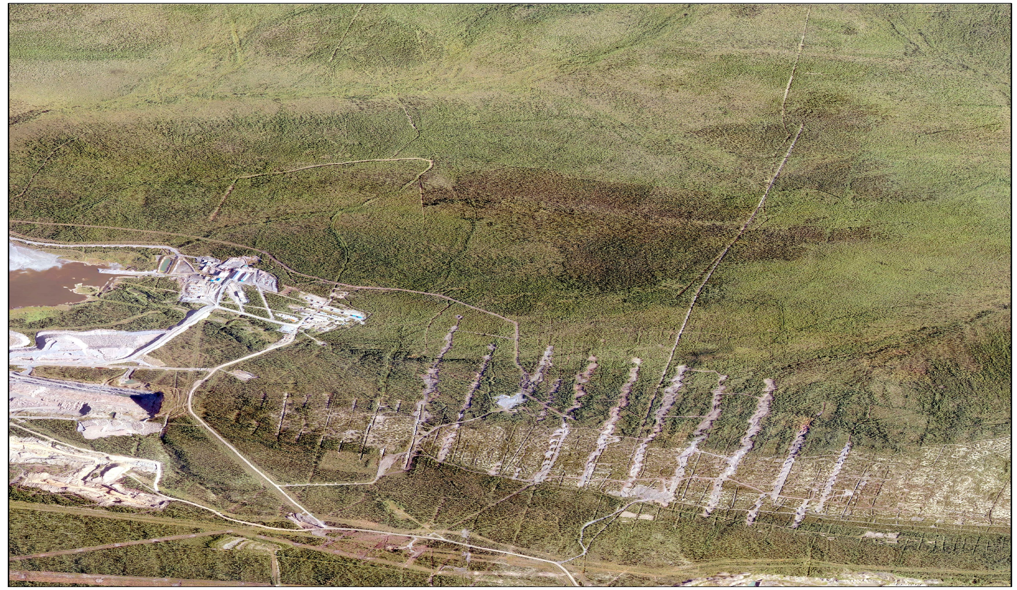
Юрчук А.Ю. Юрчук Ю.В.
Сухоложское рудное поле
результаты работ 2019 года
Общество с ограниченной ответственности «ГЕПАРТ»
ООО "ГЕПАРТ"
Адрес: 690089 г. Владивосток, ул. Карбышева д. 22 оф. 178
Тел.: +7 (929) 403 5412, gepartoffice@gmail.com.

Slide 2
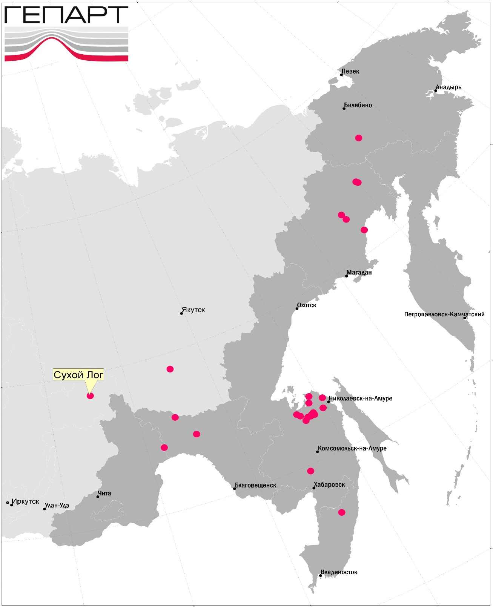
Компания ООО «ГЕПАРТ» образована в конце 2014 года
В период 2015 - 2019 г. компания ГЕПАРТ выполнила комплексные геолого-геофизические работы на 30 участках в пределах:
- Восточно-Бургахчанской и Центрально-Бургахчанской площадей в Чукотском АО;
- Северный и Южный фланги Албазинского рудного поля, Сыранская площадь, Мангулийская площадь, Тырская площадь, Чульбатканская площадь, Турчикская площадь; месторождение Белая Гора, участок Каменный в низовьях р. Амур в Хабаровском крае
- рудопроявление Верхнее-Золотое в Приморском крае;
- рудопроявления Терем, Лоток, Нижний Биркачан, участок Захаренко, Теплое (Приморская ПП) в Магаданской области;
- объект Талгинский, месторождение Снежинка и Апсаканская площадь в Амурской области.
- объект Северный фланг Куранахского рудного поля в республике Саха (Якутия);
- месторождение Сухой Лог в Иркутской области;
составлен отчет по объекту Фланги месторождения Белая Гора, изучены физические свойства пород и руд Белогорского месторождения, уточнена геофизическая поисковая модель месторождения и его флангов;
Выполнена ретроспективная обработка АГСМ данных по Охотскому району Хабаровского края с целью систематизации и выделения перспективных рудопроявлений.
Опыт работ специалистов компании ГЕПАРТ представлен в прилагаемых ниже таблицах.
Готовы предложить всем заинтересованным сторонам наши услуги в области комплексного геолого-геофизического обеспечения при реализации проектов на всех стадиях ГРР.

Slide 3
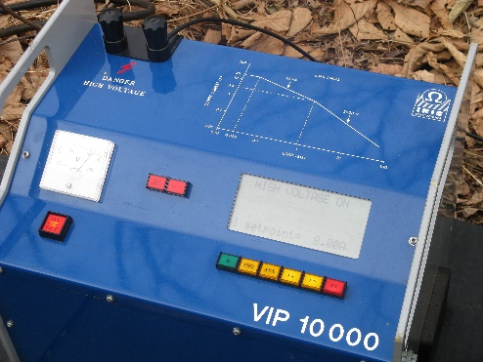
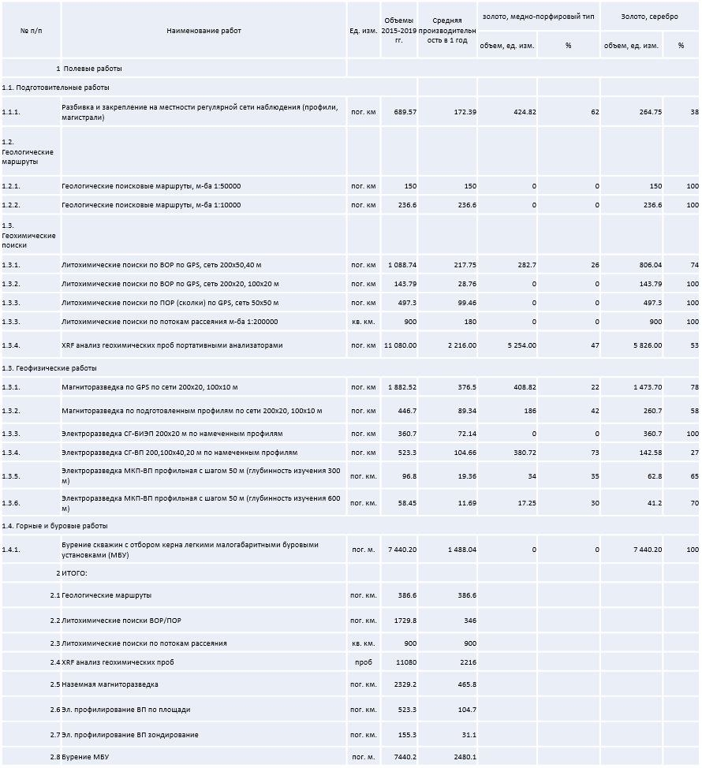
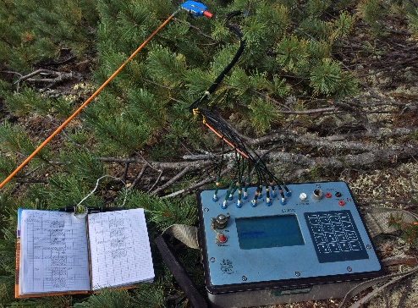
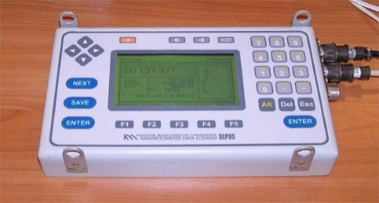
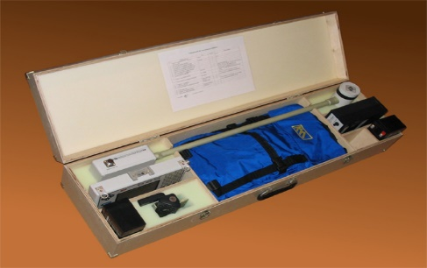
Комплексы электроразведочной аппаратуры фирмы «IRIS INSTRUMENTS» (Франция) в составе: измерительи: ELREC-6 - ELREC-Pro, ELREC-Lite G, и генераторы VIP-3000 , VIP-4000, VIP-10000.
Сведения о выполненных объемах ГРР силами ООО «ГЕПАРТ» в 2015 - 2019 г.
1.Выходная мощность: VIP 3000: 3000 ВА; VIP 4000: 4000 ВА, максимум. VIP 10000: 10000 ВА
2. Выходное напряжение: 3000 В максимум, автоматический выбор диапазона напряжений.
3. Выходной ток: от 5 мА до 20 А, регулирование тока с точностью не хуже 1%.
4. Диполи: 9, выбор с помощью кнопки.
5. Выходные разъемы: зажимные разъемы, допускают применение оголенного провода или штекера диаметром до 4 мм.
6. Визуальное отображение: буквенно-цифровой жидкокристаллический дисплей.
7. Одновременное отображение выходного тока, выходного напряжения, контактного сопротивления и входной мощности.
8. Источник питания: от 175 до 270 В переменного тока, 45-450 Гц, однофазный, трехфазный.
9. Рабочая температура: от –40°C до +50°C.
10. Защита: короткое замыкание – при 20
разомкнутый контур – при 60000 Ом
11. Размеры (B x Ш x Г): 410 x 320 x 240 мм. Вес:16 кг.
Пешеходный магнитометр MMPOS-1 основанный на эффекте Оверхаузера.
1. Высокочувствительный (разрядность 0,0 01 нТл, чувствительность до 0,01 нТл) процессорный оверхаузеровский датчик
POS-1 жесткого исполнения (возможна поставка варианта с гибким кабелем зонда для последующей модернизации до градиентометрического варианта)
2. Специализированного полевого регистратора DLPOS V2.0-gps Специализированный рюкзак МАНАРАГА-КМ
3. Дисплей графический ЖКИ 240*128 dot с графическим и текстовым представлением маршрутных и вариационных измерений
4. Клавиатура влагозащищенная 32 клавиши
5. Аккумулятор Pb 12-7Ah (2шт.)
6. Зарядное устройство Striver PW265 (регулировка тока 0-7,5А)
7. Комплект кабелей (кабели связи, питания, разгрузки 2.5 м, вариационный кабель 30 м (по запросу до 50 м ))
8. ПО POSLink (Win32, СД-диск)
9. Акт калибровки – испытаний УГТУ-УПИ или УНИИМ (по запросу)
10. Комплект документации (ТО POS-1, включающее сборник команд управления по порту RS232; ТО и инструкция пользователя DLPOS) – твердые и CD-копии.
Упаковка – деревянный укладочный ящик.

Slide 4
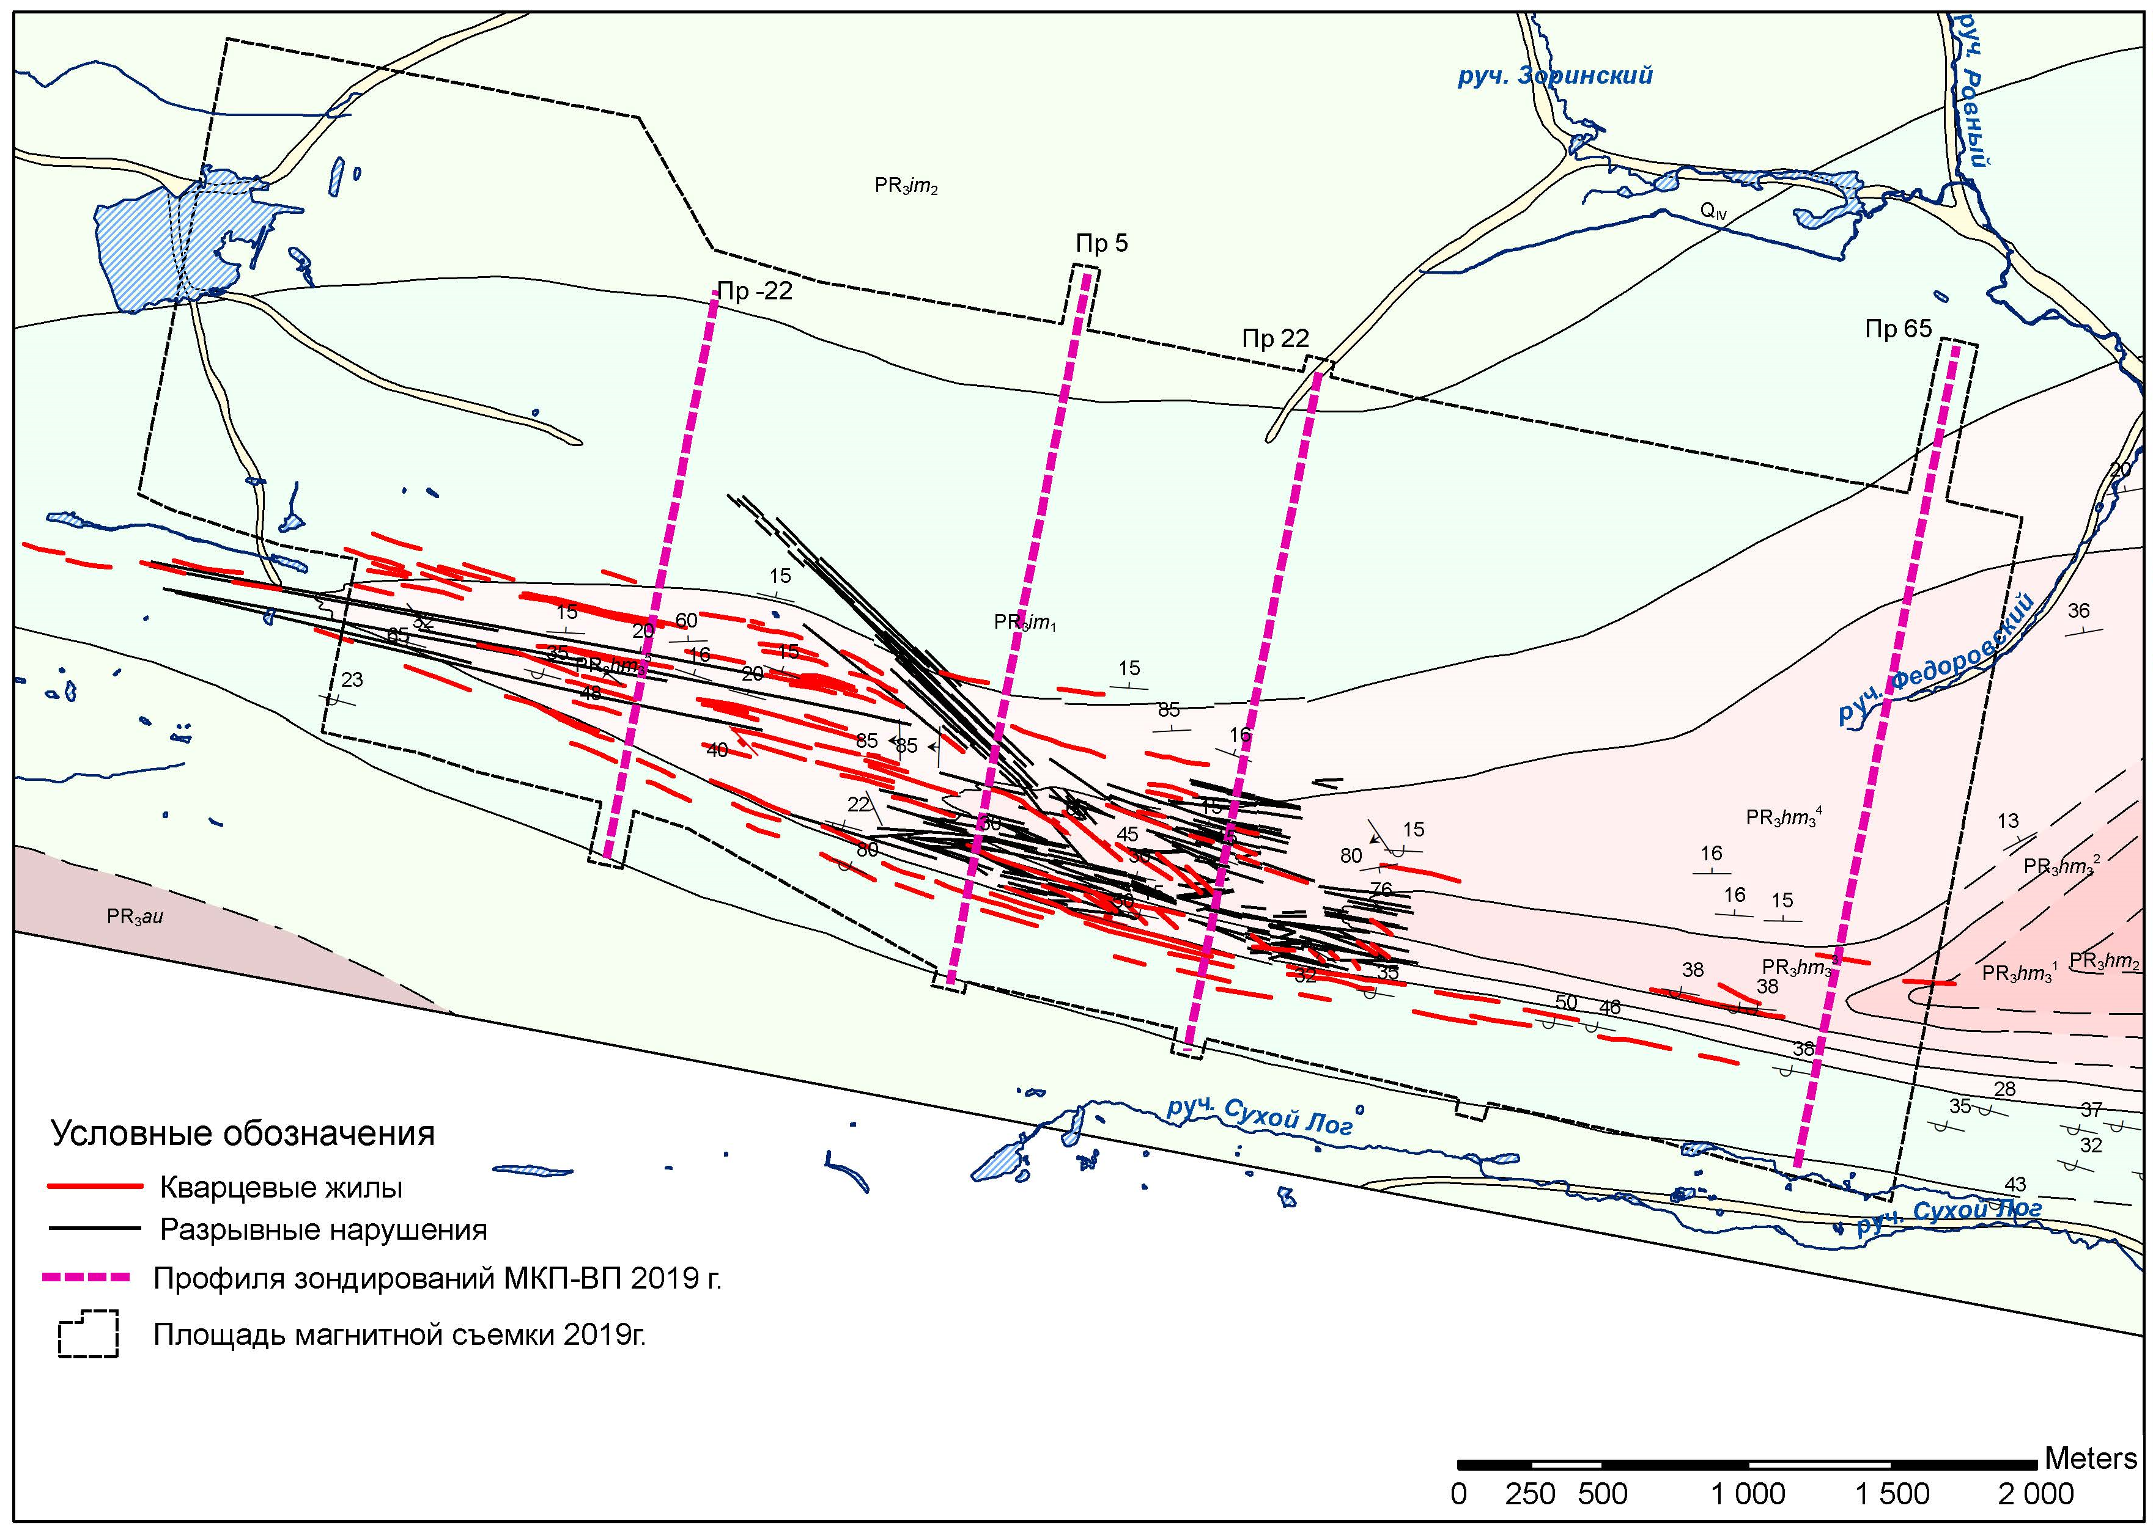

Slide 5
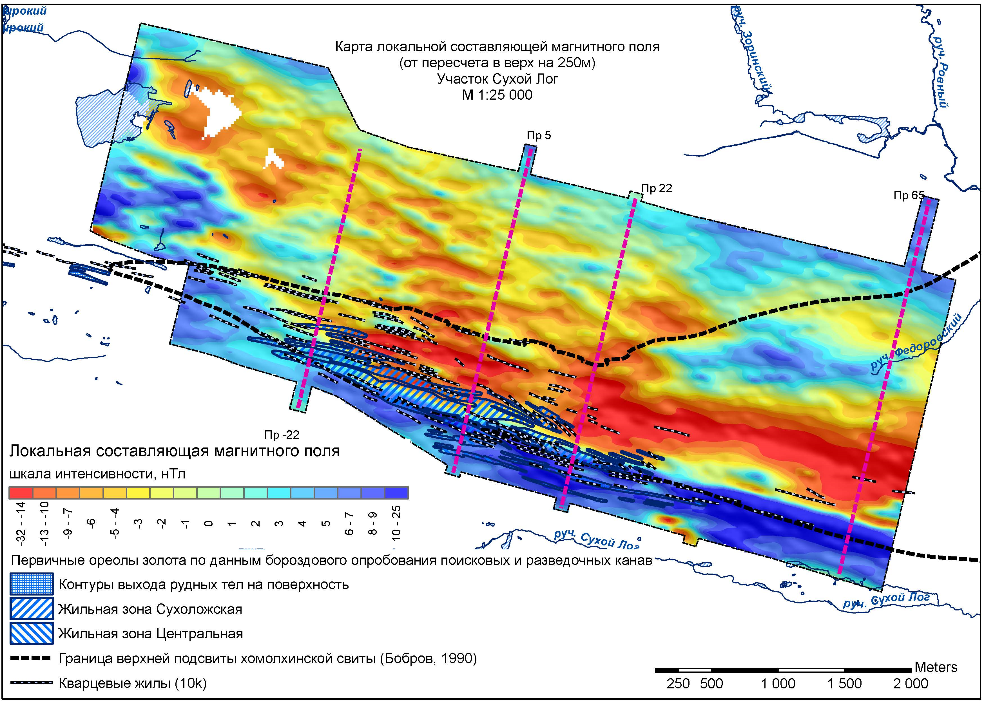

Slide 6
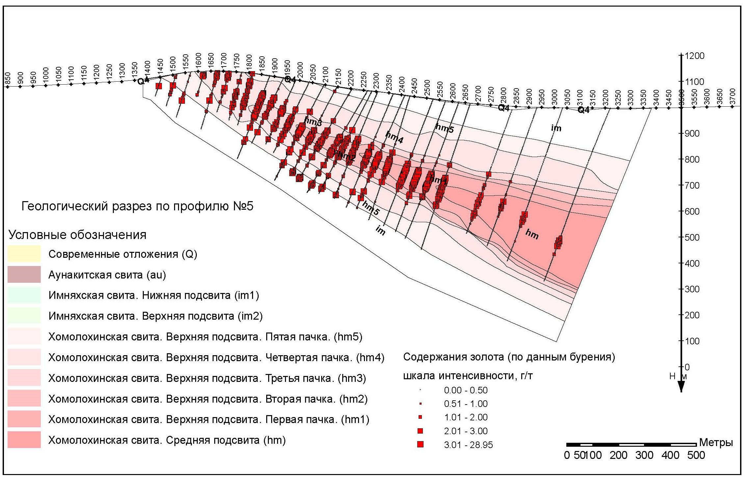

Slide 7
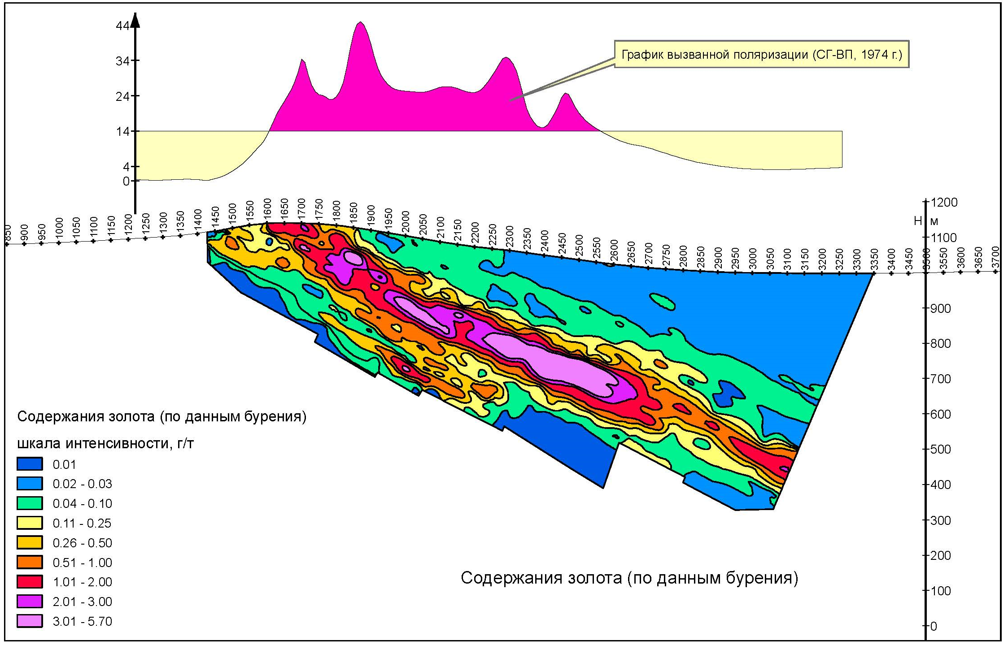

Slide 8
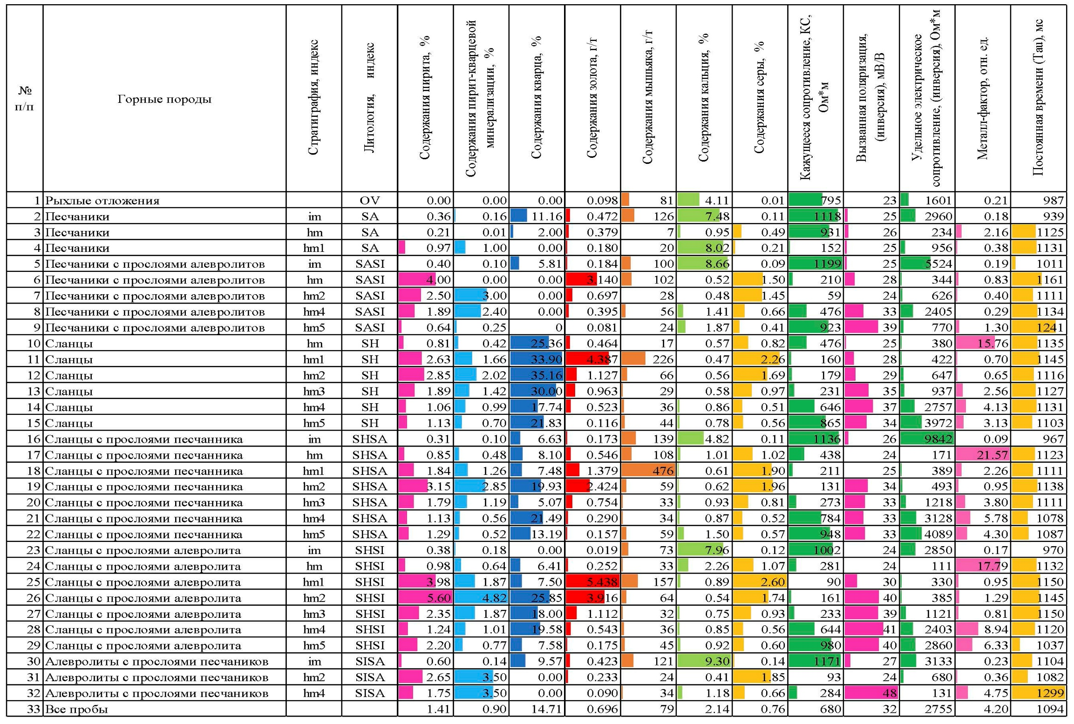
Комплексная статистическая характеристика литологических разностей по профилю №5

Slide 9
- Отложения имняхской свиты, нижней подсвиты контрастно отличаются от отложений хомолохинской свиты: высоким сопротивлением, низкой вызванной поляризацией и постоянной времени
- Отложения хомолохинской свиты, верхней подсвиты, первой и второй пачки характеризуются: минимальным сопротивлением, слабо повышенной вызванной поляризацией и постоянной времени.
- Отложения хомолохинской свиты, верхней подсвиты, представленные сланцами с прослоями алевролита, имеют наиболее высокую вызванную поляризацию, пониженное сопротивление, слабо повышенной постоянной времени.
- Отложения хомолохинской свиты, верхней подсвиты, представленные сланцами и сланцами с прослоями песчанника, имеют повышенную вызванную поляризацию, сопротивление, не значительно ниже среднего, постоянную времени близкую к среднему.
- Наиболее устойчивой специализацией на золото характеризуются отложения хомолохинской свиты, верхней подсвиты, первой и второй пачки.

Slide 10
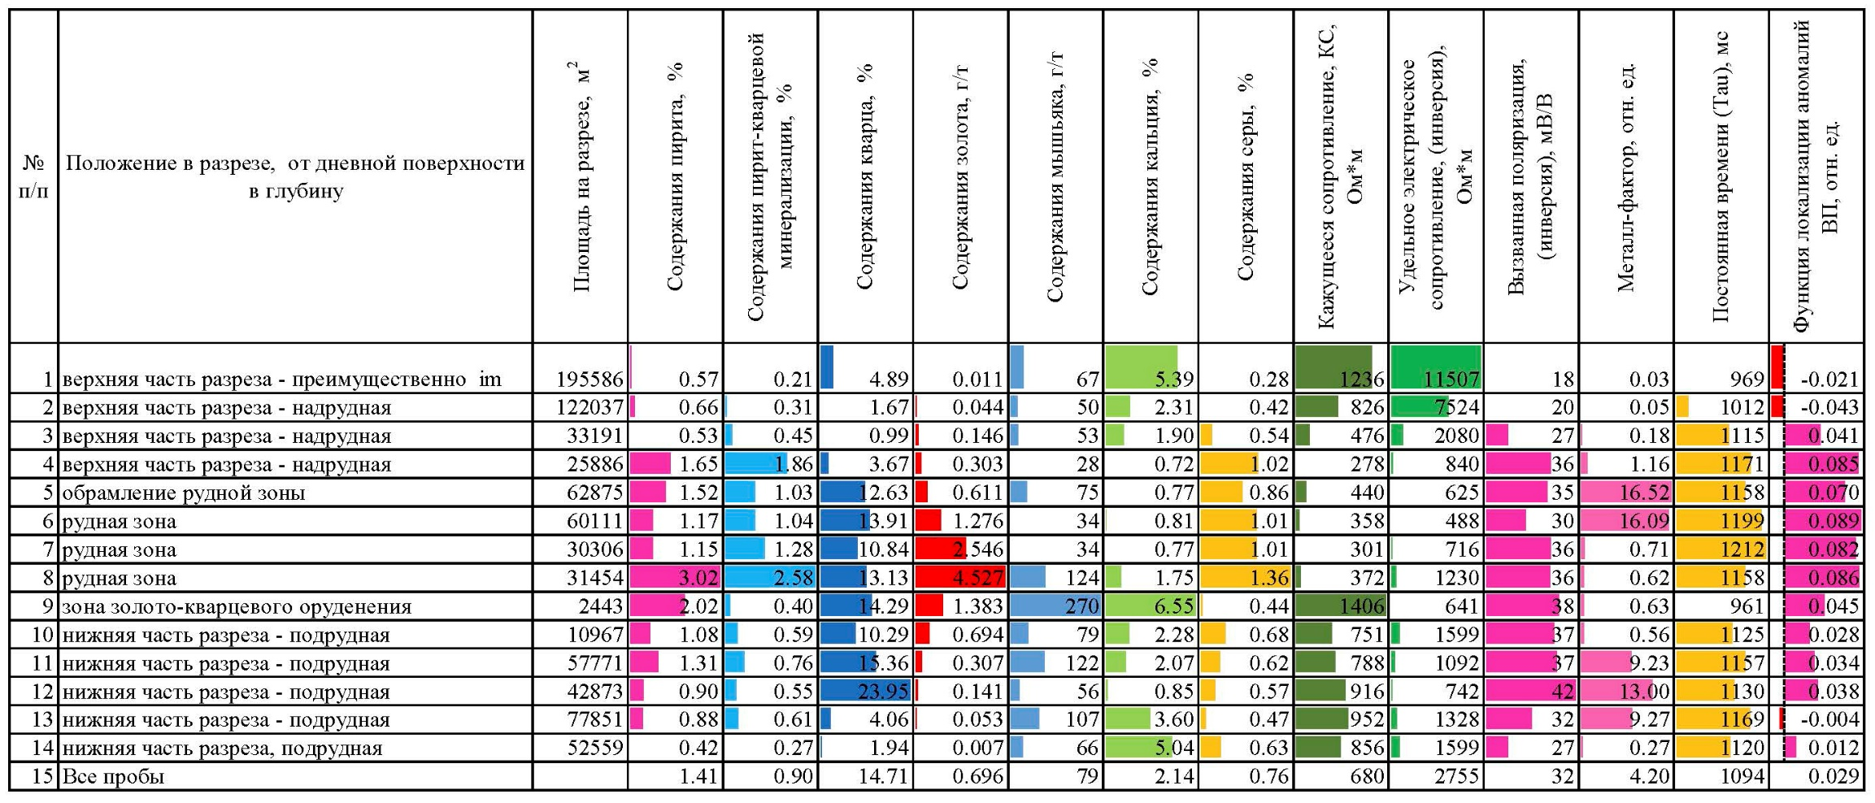
Комплексная статистическая характеристика первичного ореола золота по профилю №5

Slide 11
- Первичный ореол золота имеет выдержанную мощность 130 - 150 м и прослежен от дневной поверхности по падению на 1590 м.
- Первичному ореолу золота сопутствует повышенные - высокие содержания: сопутствующей минерализации (пирит, кварц, пирит-кварцевая), содержаний серы, вызванной поляризации, зона низких сопротивлений и содержаний кальция.
- Непосредственно, краевые части первичного ореола золота характеризуются высокими значениями металл-фактора.
- Зона золото-кварцевого оруденения отличается высокой интенсивностью вызванной поляризации при высоком содержании мышьяка, кальция и кажущегося сопротивления, с низкой постоянной времени.
- Вмещающие отложения первичного ореола золота, представленные преимущественно отложениями имняхской свиты, характеризуются высоким сопротивление и содержаниями кальция, низкими: содержаниями серы, вызванной поляризацией и постоянной времени.

Slide 12
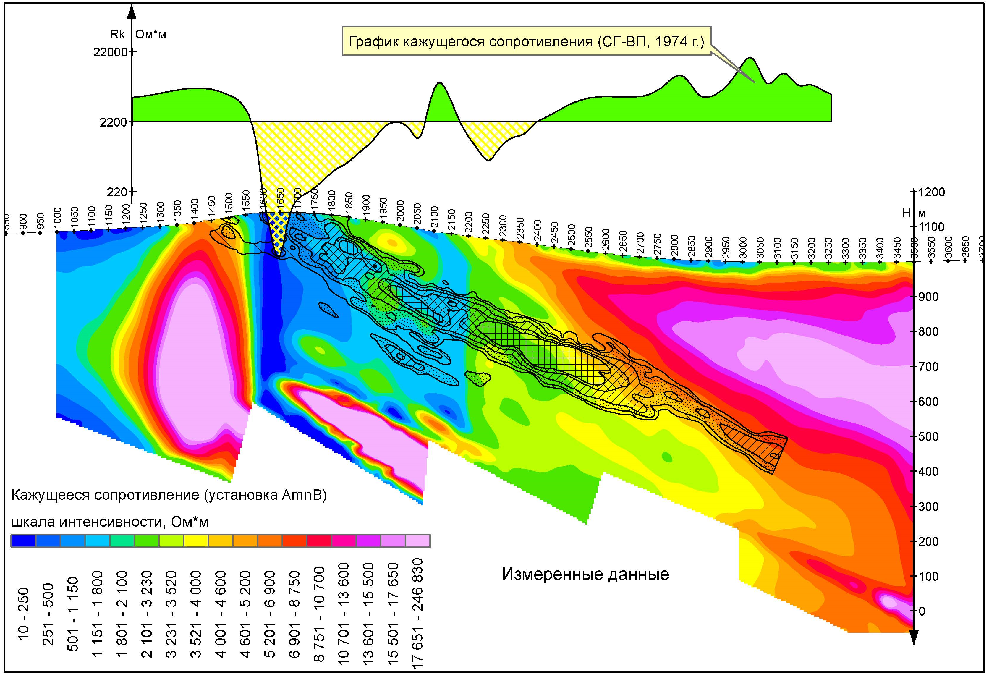

Slide 13
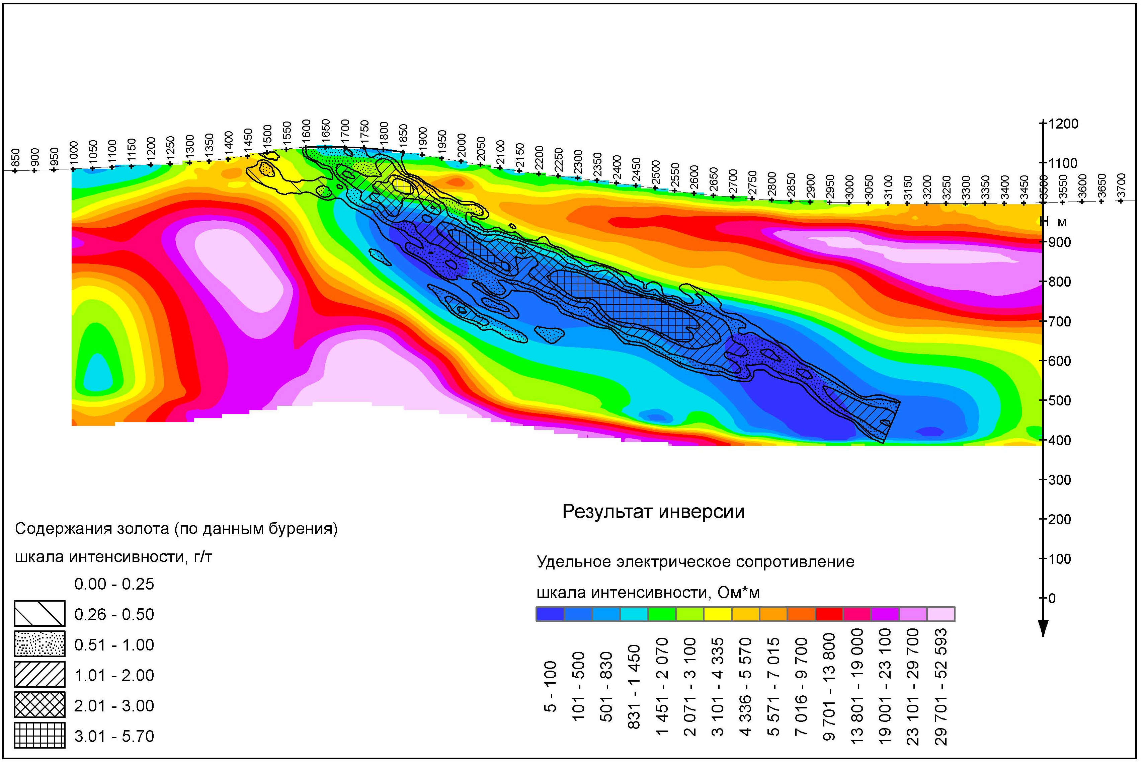

Slide 14
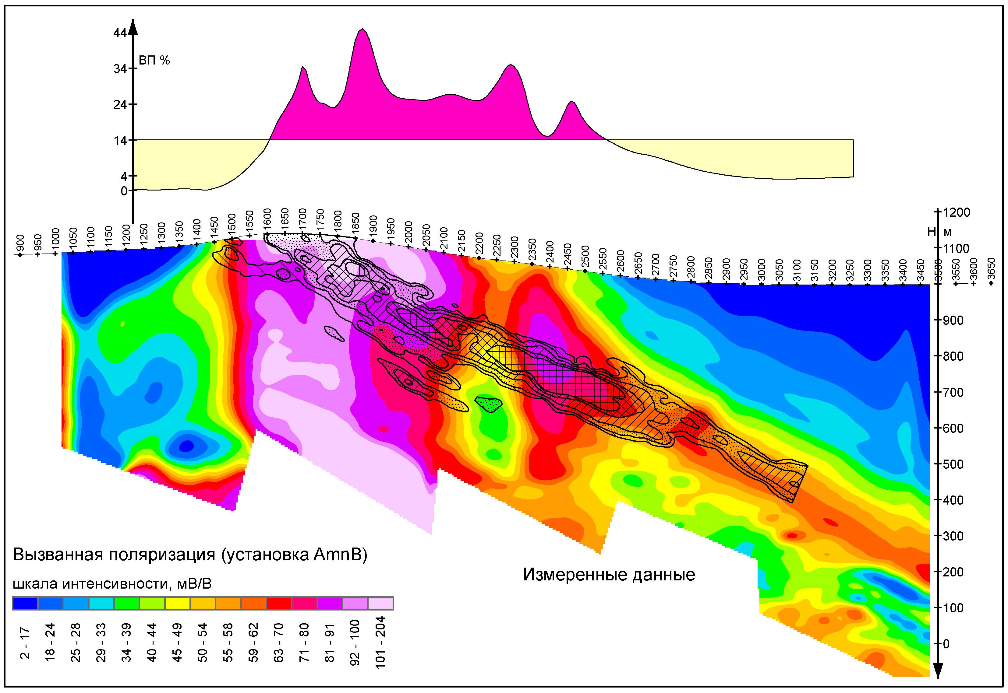

Slide 15
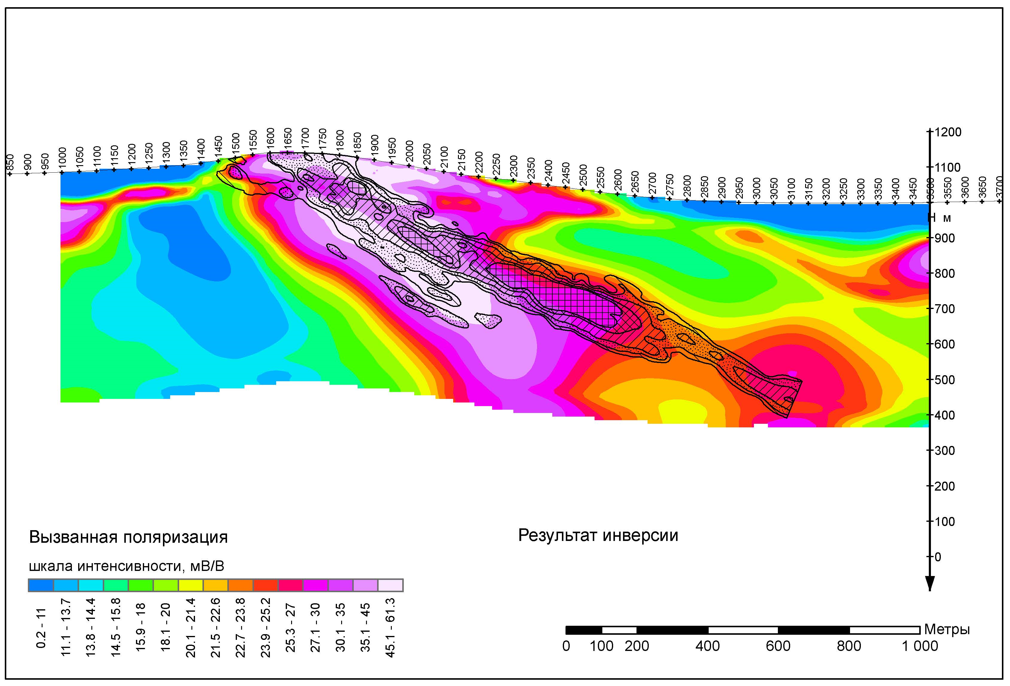

Slide 16
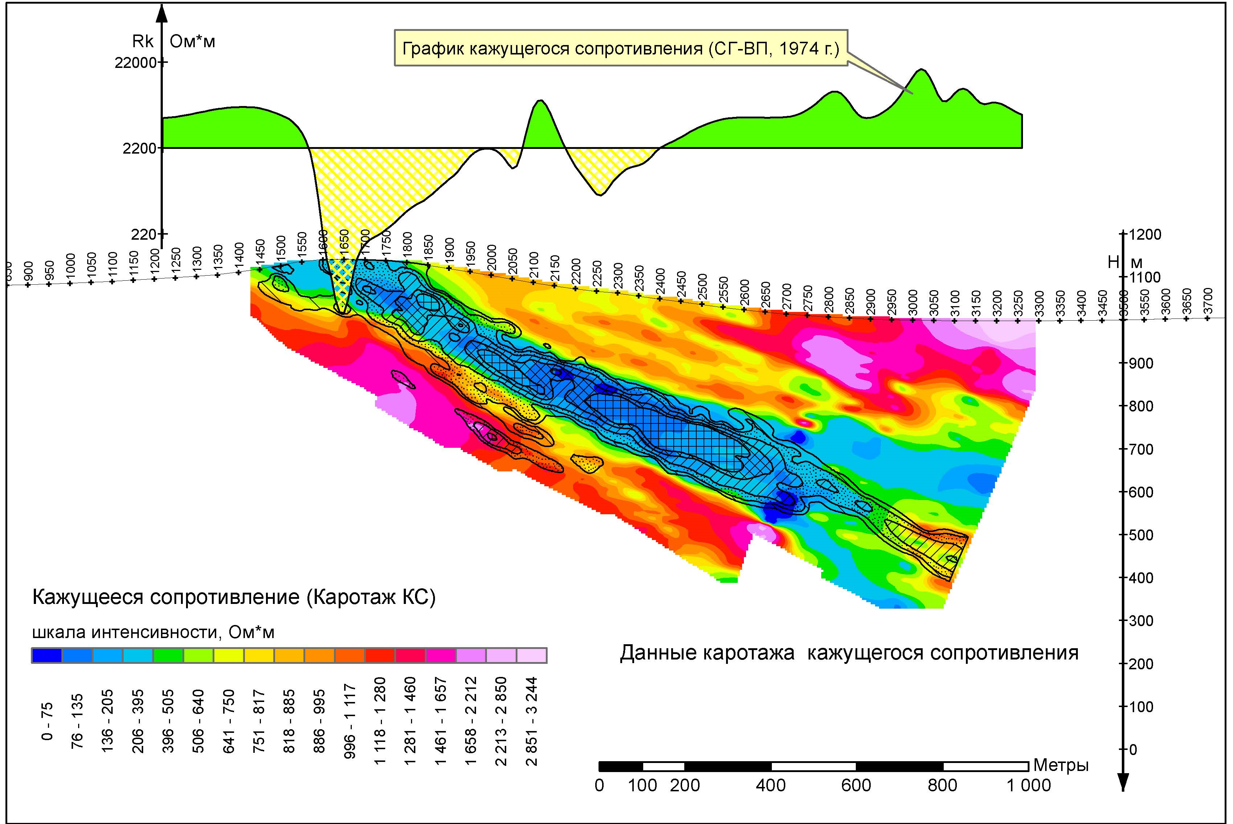

Slide 18
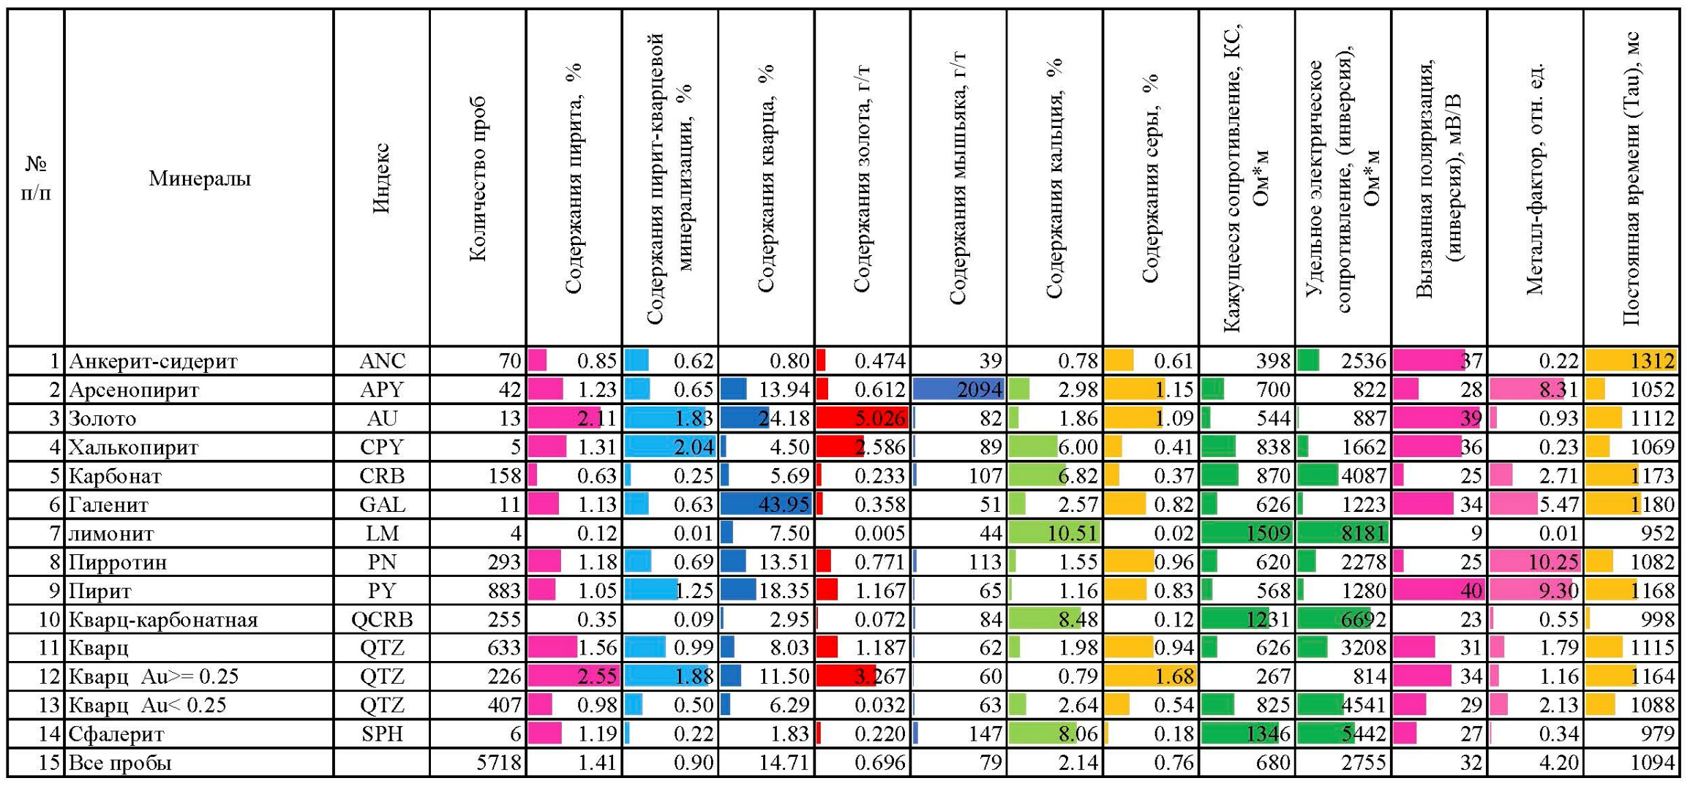
Комплексная статистическая характеристика обстановок, содержащих видимую минерализацию по профилю №5

Slide 19
Обстановка, содержащая видимое золото, характеризуется практически самой высокой вызванной поляризацией при низком, но не минимальном, электрическом сопротивлении; высокими содержаниями: сопутствующей минерализации (пирит, кварц, пирит-кварцевая), содержаний серы.
Обстановка, содержащая пирит, при повышенном содержании золота, имеет максимальную интенсивность вызванной поляризации при пониженном значении электрического сопротивления
Обстановка, содержащая анкерит-сидерит при низком содержании золота, в приповерхностном участке рудной зоны, имеет высокую интенсивность вызванной поляризации при высоком значении электрического сопротивления и постоянной времени.
Обстановка, содержащая халькопирит, при повышенном содержании золота, имеет высокую интенсивность вызванной поляризации при пониженном значении электрического сопротивления
- Обстановку с видимым кварцем, можно разделить на два класса: с золотом (содержания Au>= 0.25 г/т) и без золота (содержания Au< 0.25 г/т). Кварц со значимыми содержаниями золота имеет высокую интенсивность вызванной поляризации при низком значении электрического сопротивления. Уменьшение содержаний золота в кварце менее 0,25 г/т, приводит к резкому увеличению сопротивления и понижению интенсивности вызванной поляризации.

Slide 20
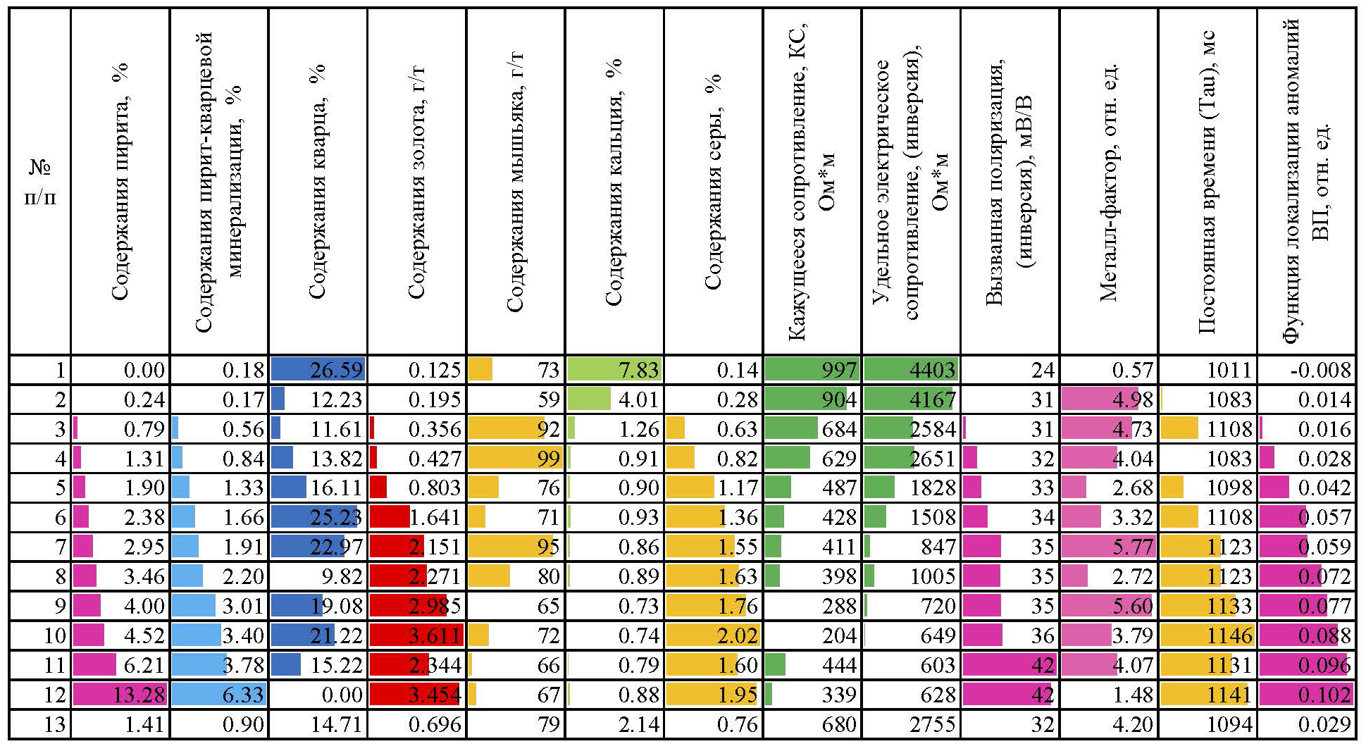
Статистическая зависимость комплексных свойств пород от содержаний пирита по профилю №5

Slide 21
С увеличением содержаний пирита наблюдается прямо пропорциональное увеличение: содержаний пирит-кварцевой минерализации; содержаний золота; содержаний серы; вызванной поляризации; постоянной времени.
С увеличением содержаний пирита наблюдается прямо пропорциональное уменьшение: содержаний кальция и электрического сопротивления.

Slide 23
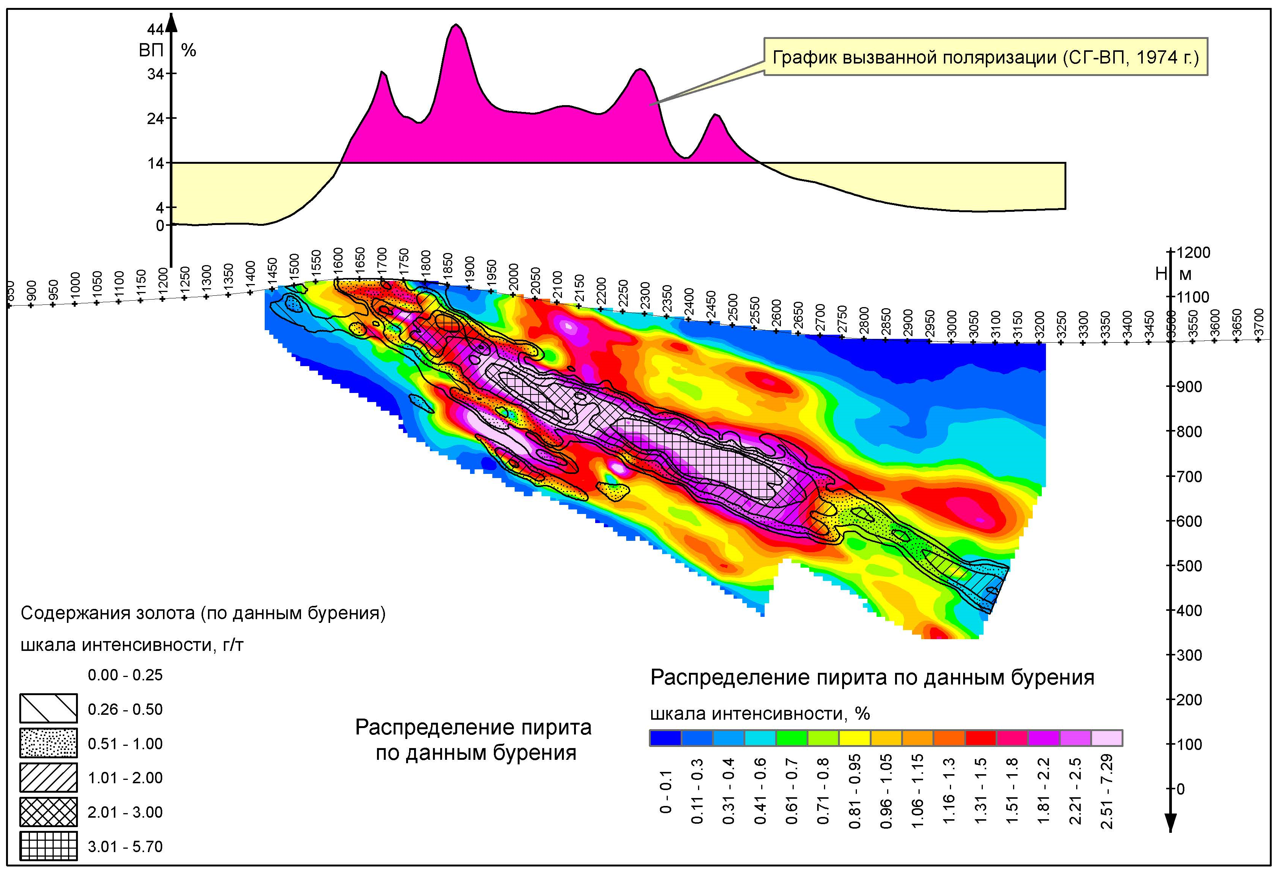

Slide 24
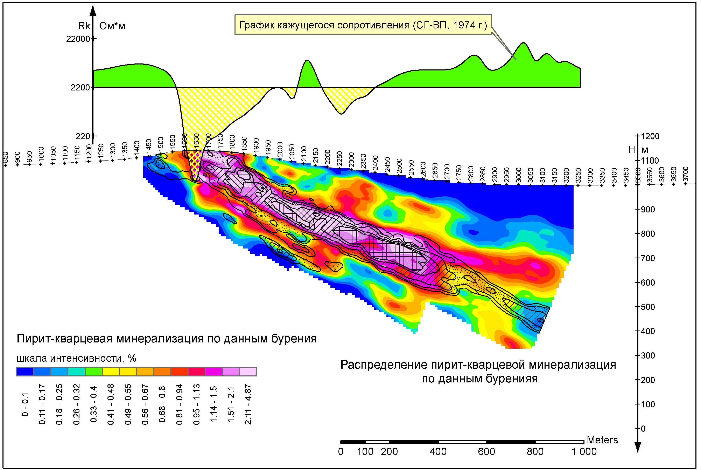

Slide 26
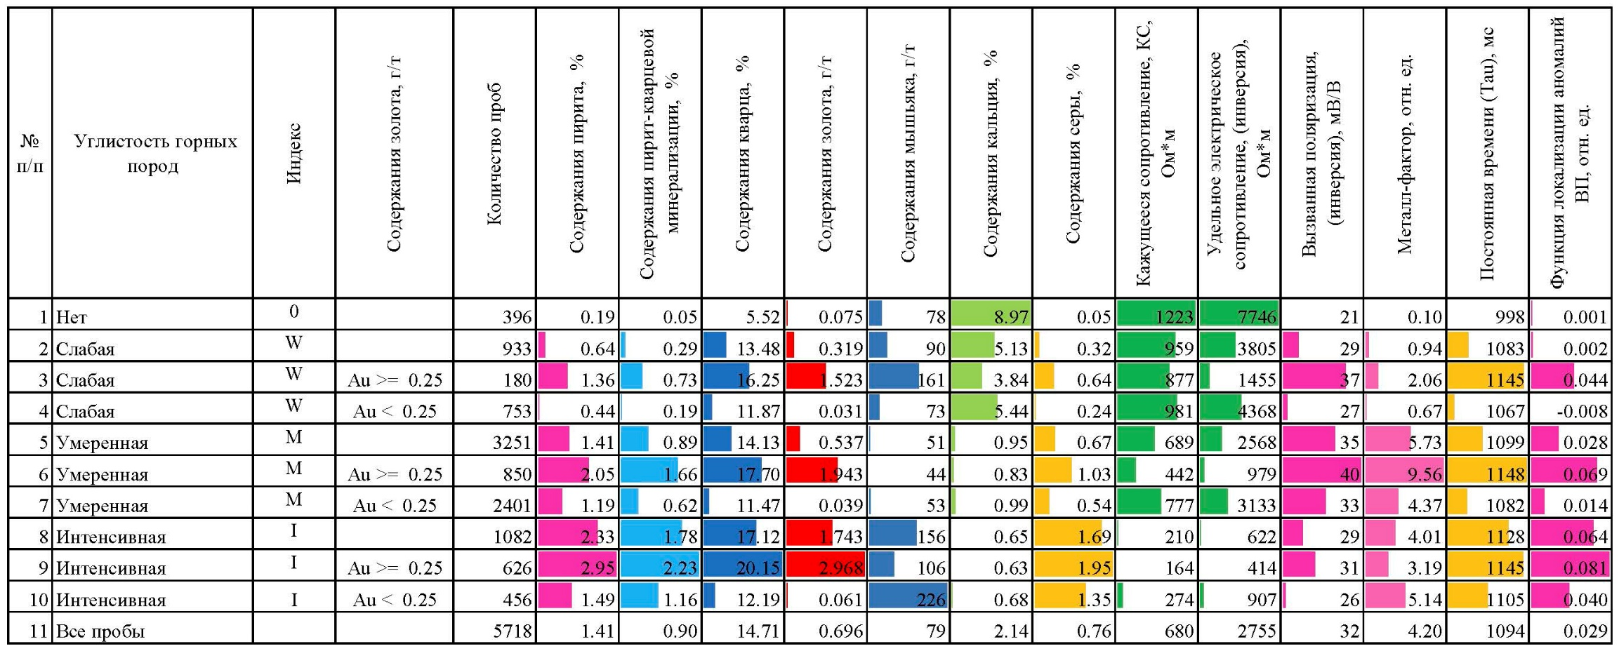
Статистическая зависимость комплексных свойств пород от степени углистости горных пород по профилю №5

Slide 27
Породы с низкой углистостью или ее отсутствием, имеют высокое электрическое сопротивление при низком уровне вызванной поляризации. При возрастании степени углистости горных пород электрическое сопротивление уменьшается, но его интенсивность меняется от изменения содержаний пирита и золота.
Максимальная интенсивность вызванной поляризации соответствует умеренной углистости горных пород. Следовательно интенсивность вызванной поляризации не имеет устойчивой зависимости от интенсивности углистости горных пород. Высокая углистость, вероятно, обуславливает в целом высокий уровень интенсивности вызванной поляризации всего разреза.
Для всех классов углистости: слабая, умеренная и интенсивная, наблюдается закономерное изменение комплексных параметров при разделении их на два класса: с золотом (содержания Au>= 0.25 г/т) и без золота (содержания Au< 0.25 г/т). Классы углистости со значимыми содержаниями золота имеют высокую интенсивность вызванной поляризации при низком - пониженном значении электрического сопротивления и наоборот, уменьшение содержаний золота в каждом классе углистости до величины менее 0,25 г/т, приводит к резкому увеличению сопротивления и понижению интенсивности вызванной поляризации.

Slide 28
Статистическая зависимость комплексных свойств пород от степени дислоцированности и деформированности породы по профилю №5
С увеличением степени дислоцированности и деформированности породы наблюдается прямо пропорциональное увеличение: содержаний пирита и пирит-кварцевой минерализации; содержаний золота; содержаний серы; вызванной поляризации; постоянной времени.
С увеличением степени дислоцированности и деформированности породы наблюдается прямо пропорциональное уменьшение: содержаний кальция и электрического сопротивления.

Slide 29
Геофизические критерии и признаки локализации золотого оруденения кварц-сульфидной прожилково-вкрапленной минерализации сухоложского типа.
Рудная зона приурочены к контрастной линейной зоне градиента магнитного поля. Зона градиента магнитного поля картирует контакт пород повышенной карбонатности и высокой углистости.
Выход рудной зоны на дневную поверхность картируется линейными зонами низкого магнитного поля, его отрицательными аномалиями локальной составляющей. Отрицательные аномалии локальной составляющей магнитного поля соответствуют ореолам пиритизации, кварц-пиритовой минерализаии и прожилково-жильного окварцевания.
Проекция на горизонтальную плоскость зон кварц-сульфидной прожилково-вкрапленной минерализации сухоложского типа, не выходящих на поверхность, характеризуется пониженным уровнем магнитного поля, при этом границы минерализованных зон имеют конформный характер относительно градиентов магнитного поля.
С линейными локальными аномалиями ассоциируют кварцевые жилы и в том числе выход на поверхность золото-кварцевого рудного тела.
Рудовмещающие породы высокой углистости кртируются высоким уровнем вызванной поляризации (25 мВ/В) и пониженным сопротивлением (1230 Ом*м) на фоне пород повышенной карбонатности с низким уровнем вызванной поляризации (5-10 мВ/В) и высоким сопротивлением (4860 Ом*м).
Обстановки с золотым оруденением кварц-сульфидной прожилково-вкрапленной минерализации сухоложского типа в пределах пород высокой углистости выделяется аномально высокими значениями вызванной поляризации (среднее - 36мВ/В до 61 мВ/В), при низком - минимальном сопротивлении ( в среднем 550 Ом*м, до 3-5 Ом*м).

Slide 30
СПАСИБО ЗА ВНИМАНИЕ
Общество с ограниченной ответственности "ГЕПАРТ" (ООО "ГЕПАРТ")
Тел.: +7 (929) 403 5412, gepartoffice@gmail.com.
ИНН 2543058832 / КПП 254301001, ОГРН 1142543020190, р/с 40702810120020001178
в Филиале "Хабаровский" ОАО "АЛЬФА-БАНК" ИНН 7728168971, ОГРН 1027700067328,
к/с 30101810800000000770, БИК 040813770
Юридический/почтовый адрес: 690089 г. Владивосток,
ул. Карбышева д. 22 оф. 178

